Slide 1
King of Bots 应用开发介绍
组员：李飞飞
组号：33

Slide 2
一、功能需求说明
由贪吃蛇游戏改编而来，两名玩家在线联机对战，玩家可以选择指派自己设计的AI参与对战，或亲自出马。同时支持玩家赛后查看比赛回放
比赛为在线对战回合制1v1游戏，玩家操控一条蛇躲避障碍物并设法堵住对方以取得胜利。玩家可以上传由java编写的AI来代替自己出战并赢取天梯积分。支持赛后查看对局录像，并实时公布天梯排名
用户可以通过快速方式开启游戏，切换APP主题。同时通过SQLite与SharedPreferences来记录各项数据，实现了JWT验证登录、快捷登录、快速开启游戏、主题切换、个人回放查看的功能

Slide 3
二、 用户页面设计
本应用程序包含三个主要的用户界面，19全部共19个页面
登录＋注册页面
匹配待机页面
比赛页面
游戏区域
操作区域
排行页面
回放页面
所有回放、个人回放、比赛回放播放页面
个人信息页面
我的Bot、编辑Bot、添加Bot页面
退出登录、修改主题色功能选项

Slide 4
二、 用户页面设计
用户界面的内部功能介绍
匹配待机页面与游戏页面
玩家选择自己上传服务器的Ai/自己出战
玩家匹配成功后进入游戏页面，与另一名玩家PK
服务器公布玩家操作与结果，玩家根据服务器信息更新本地数据，记录入数据库
用户上传、编辑Bot页面
用户从服务器获取此前已经上传的java代码Bot
用户对Bot进行增删改查
根据关

Slide 5
二、 用户页面设计
用户界面的功能介绍
详细分析应用程序中14个主要用户界面包含的显示内容
匹配页面
登录后默认所在页面，玩家可以再次选择自己出战的Bot并开始游戏，也可亲自出马。开始匹配后会优先匹配天梯积分接近的玩家，若匹配过久也可能匹配到积分差距较大的对手。匹配成功后会展示对手身份信息并跳转到对局页面。
玩家进入页面即开启WebScoket连接与后端持续通信，直至此页面不可见时断开
对局页面
对局页面玩家如果是亲自出马对战就可以操作自己的游戏角色，每三回合蛇会伸长一格。玩家要在确保自身存货情况下堵住对方的去路以此取得胜利。对局结束后会把本次对局记录在本地数据库中供玩家查看。
玩家每次操作会通过WebScoket通知后端，后端也通过WebScoket连接返回对方的操作与本轮操作的结果
排行榜页面
系统会根据玩家的天梯积分为所有玩家排名，初始默认积分1500，每次获胜+5，失败-3（游戏操作步数小于5步的对局将被忽略）。玩家通过创造更强的Bot来达到更高的排名。
此处展示玩家排名、玩家积分、玩家头像、玩家昵称。数据通过访问getRankList结果获取，再根据RankItemAdapter与条目适配后呈现。

Slide 6
二、 用户页面设计
用户界面的功能介绍
个人信息页面
此页面展示用户信息，包括头像，昵称，天梯积分等信息，此页面也是跳转“我的Bot” 页面和“敏感词检测”页面的入口。用户也能在此页面切换主题或是退出登录。
数据通过访问getInfo接口获取
我的Bot页面
此页面展示用户所有Bot列表，展示的信息包括Bot名称、创建时间。用户也可以修改、删除、新建Bot。数据通过getBotList接口走网络请求获取
修改、添加Bot页面
增删改分别走对应的接口，此处展示Bot的名称、简介与代码内容。其中代码内容为空，如果没有填写代码则无法新建Bot
敏感词检测页面
玩家输入文本后会自动过滤其中的隐私、身份信息和其它危险内容。通过调用ChatGPT接口实现此功能，APP调用backendcloud的接口，backendcloud再通过RestTemplate调用SensitiveWord接口，SensitiveWord通过https请求实现对ChatGPT的调用。还提供了一键复制脱敏文本的功能。

Slide 7
二、 用户页面设计
用户界面的功能介绍
登录页面
本项目的登录模式为JWT鉴权登录。Token是用户的凭证。此页面要求玩家输入账号密码，确认登录会走login的接口，若后端认定登录成功会分配一个token，后续token是用户的唯一凭证，token过期后强制下线重新登录。
登录成功后会通过SharedPreferences记录数据，后续用户点击即可进入游戏，无需再次登录
玩家密码在后端是加密存储的，每次登录判断用户输入密码与加密密码是否对应。
登录成功后会情况当前Activity栈并跳转到主界面，用户不退出登录无法回到此页面
注册页面
此页面展示当前登录玩家的在此设备的游戏记录，玩家可以查看回放或获取数据库数据做分析用以改进自己的Bot代码
主题切换后页面
APP提供了两种主题：红色与蓝色，在Application初始化时加载本次主题，用户切换主题后再次打卡APP即可体验新主题
快速开始游戏页面
页面玩家长按图标即可启动，也可以将快捷方式注册在页面上即可一次点击启动。点击后若token未过期则直接登录并且派上一次对战的Bot出战，若为第一次游戏则亲自出马

Slide 8
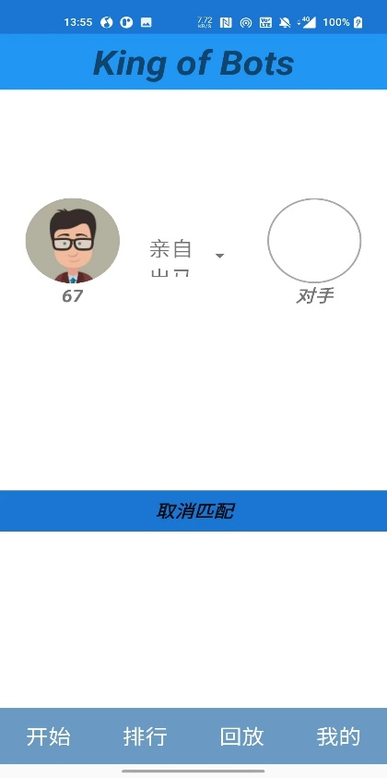
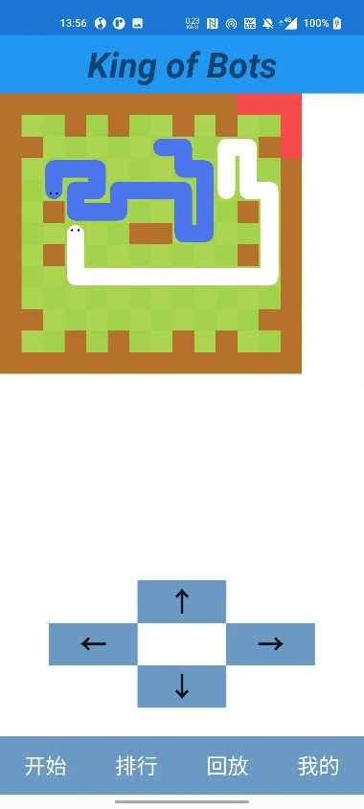
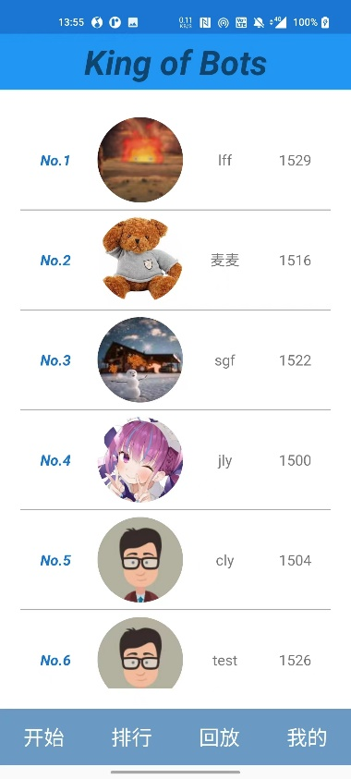
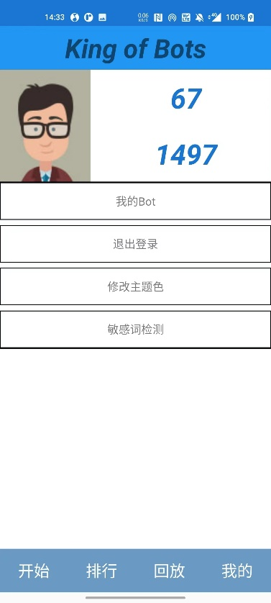
二、 用户页面设计
用户界面的截图一

Slide 9
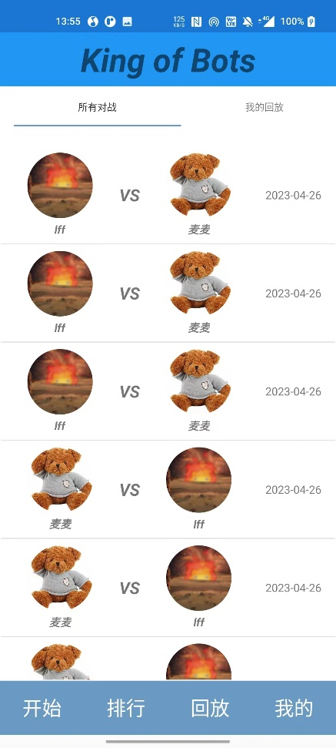
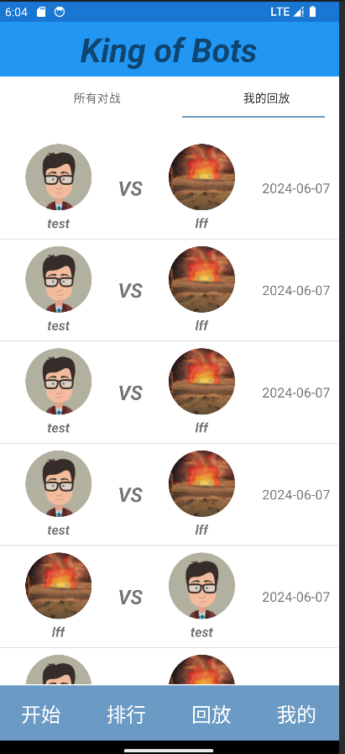
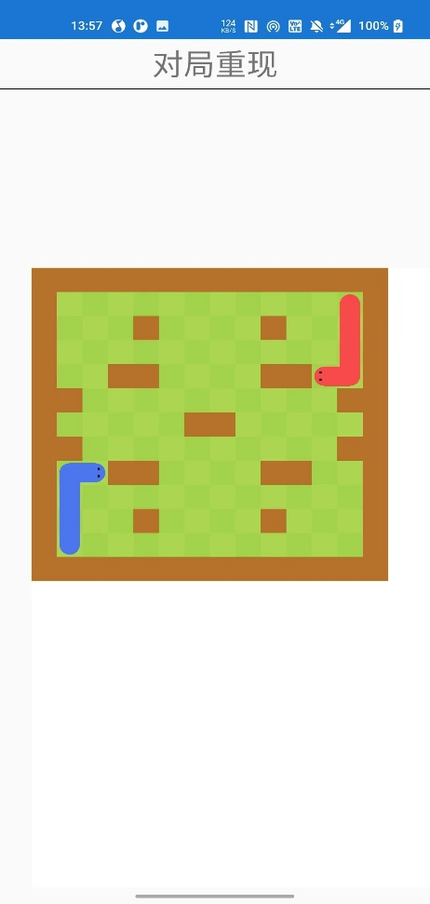
二、 用户页面设计
用户界面的截图二——回放页面

Slide 10
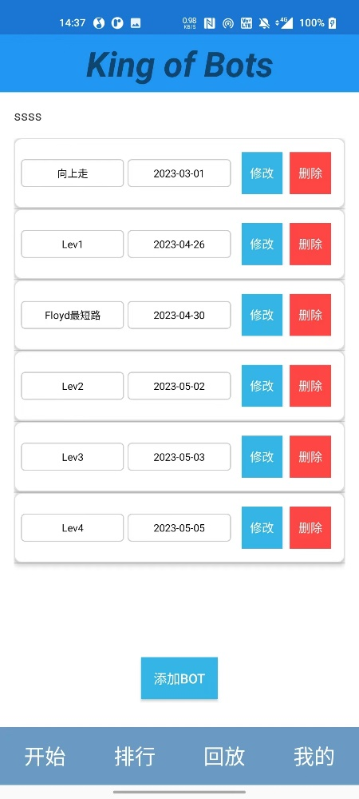
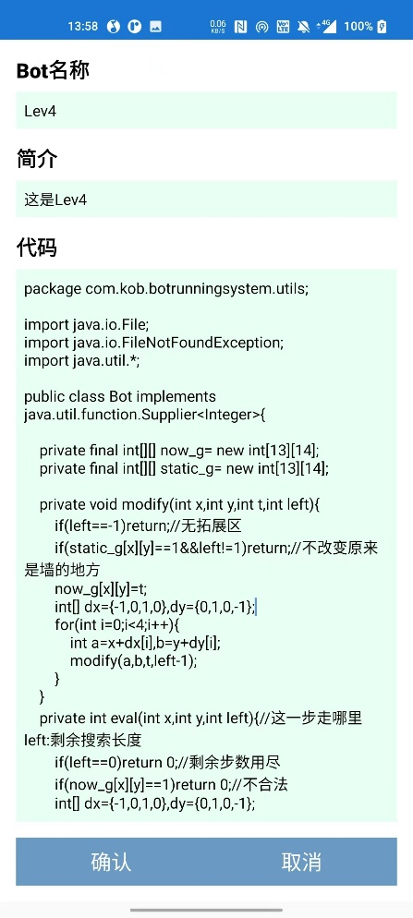
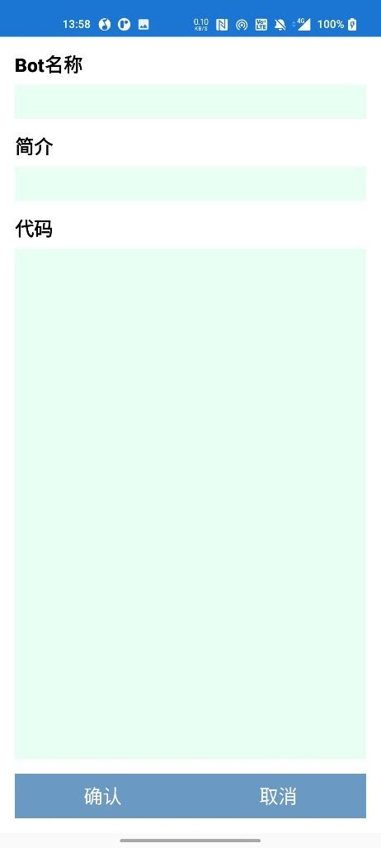
二、 用户页面设计
用户界面的截图三——Bot页面

Slide 11
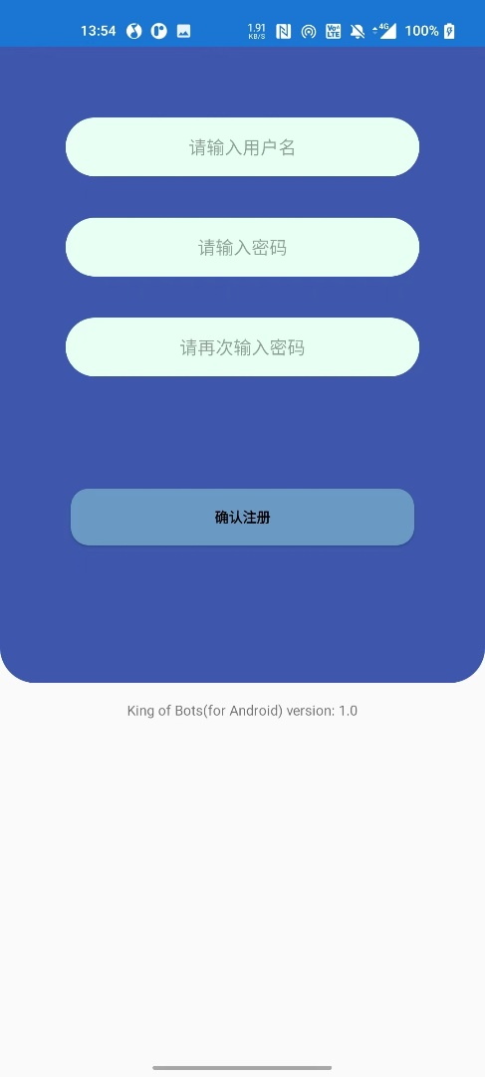
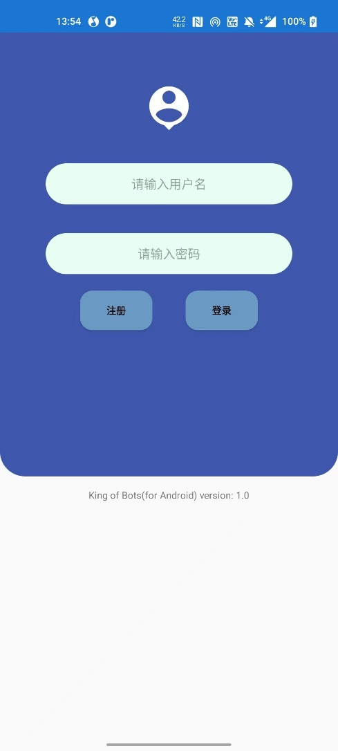
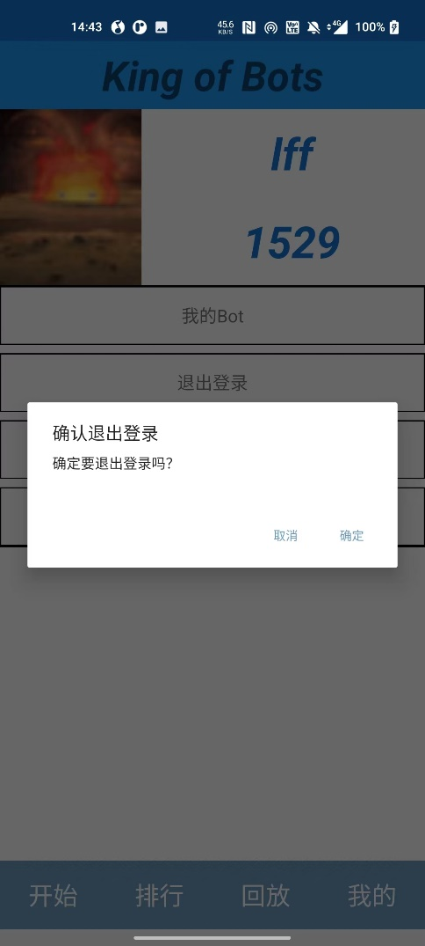
二、 用户页面设计
用户界面的截图四——登录注册

Slide 12

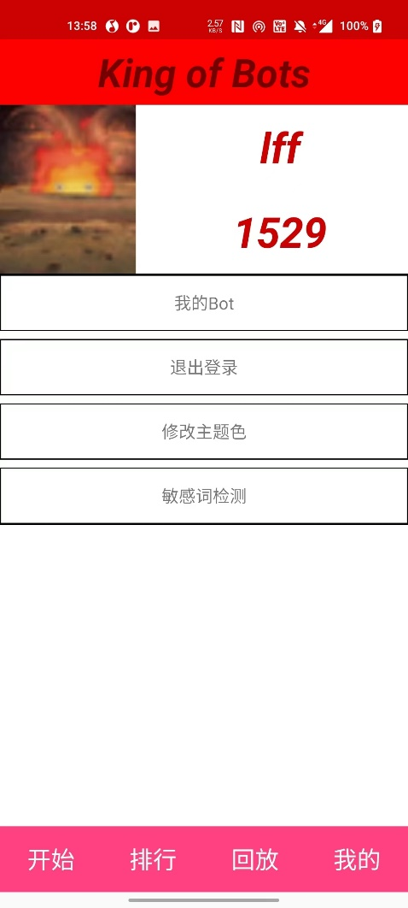
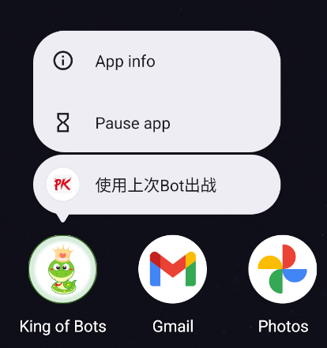
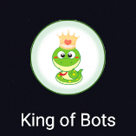
二、 用户页面设计
用户界面的截图五——其它

Slide 13
三、数据库设计
本应用程序主要存储两种数据
配置信息：因为数据量很小，保存在SharePreference
用户数据（昵称、id、头像链接、天梯积分）
token
当前主题
上次出战Bot Id(默认-1)
本地回放放在SQLite
综合分析这两种需要存储的数据，选择SQLite数据库作为存储数据的方法

Slide 14
三、数据库设计
配置信息
配置信息的数据库表结构
属性 | 数据类型 | 说明
userName | string | 用户昵称
photo | string | 用户头像
rating | integer | 天梯积分
id | integer | 玩家Id
theme | string | 当前主题，默认蓝色
botId | integer | 上次出战Bot Id
token | string | JWT登录凭证

Slide 15
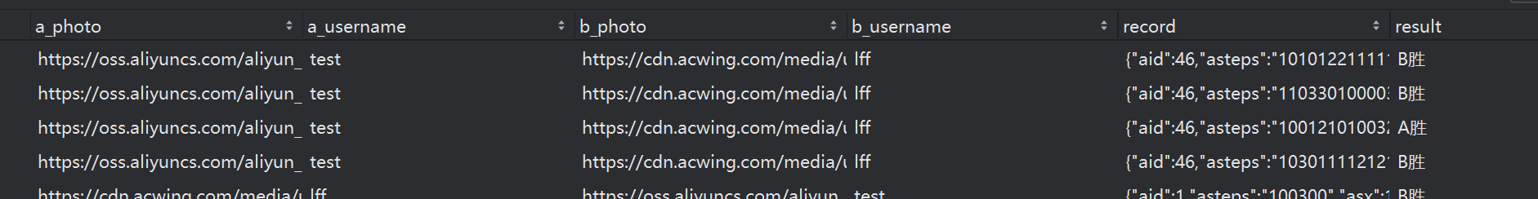
三、数据库设计
配置信息（必讲）
本地回放数据库表

Slide 16
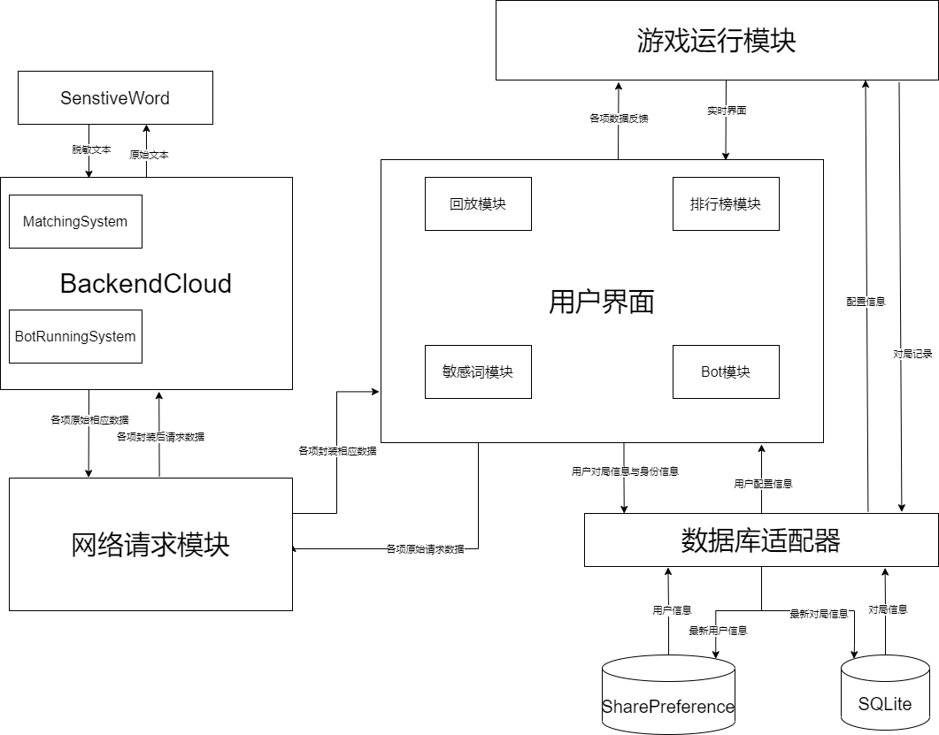
四、程序模块设计
整个应用程序划分为4个模块，分别是用户界面、游戏运行模块、数据库模块、网络请求模块、后端（BackendCloud与SenstiveWord）

Slide 17
四、程序模块设计
具体功能讲解
由模块结构图中可知，用户界面是整个应用程序的核心，主要包含四个子模块，1.回放模块，用于展示历史对局；2.敏感词模块，用于文本脱敏；3.排行榜模块，查看最新排行；4.Bot模块，用于对自己的Bot增删改查
游戏运行模块由匹配或回放启动，不断从用户界面或数据库获取数据并解析，实时渲染在画面上
网络请求模块屏蔽了大量的网络接口格式、鉴权、返回数据格式的问题，为用户界面提供方便的数据获取途径
后端由BackendCloud(含Backend、BotRunningSystem、MatchingSystem三部分)和SenstiveWord两个后端组成，Backend中会调用SenstiveWord接口，SenstiveWord再调用openai的接口为用户界面提供各种数据
数据库适配器封装了所有对SQLite数据库与SharePreference操作的方法，用户界面和游戏运行模块会调用它实现数据库和SharePreference操作

Slide 18
五、文件结构与用途
在程序开发阶段，首先确定“King of Android”的工程名称为KOB_Android，包名称为edu.zjut.androiddeveloper_xxx. kob_android

Slide 19
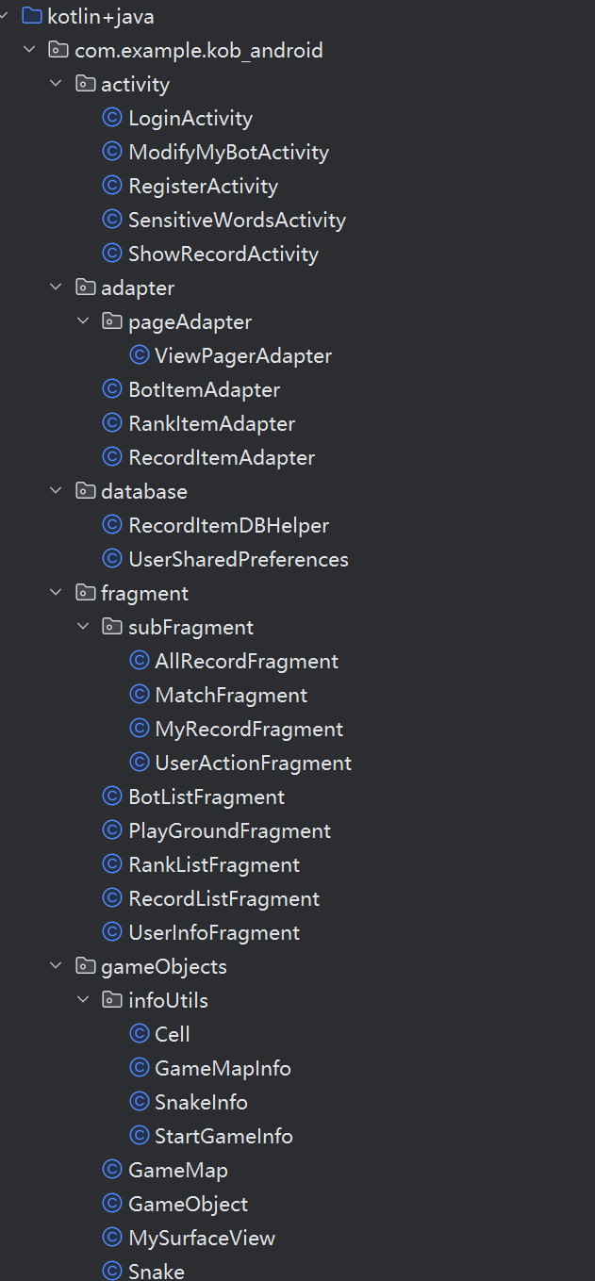
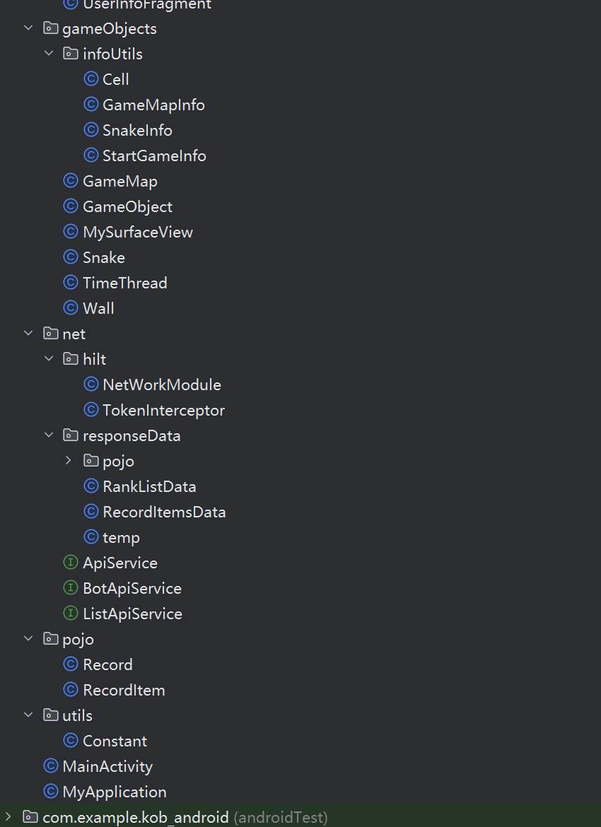
五、文件结构与用途
代码部分文件结构

Slide 20
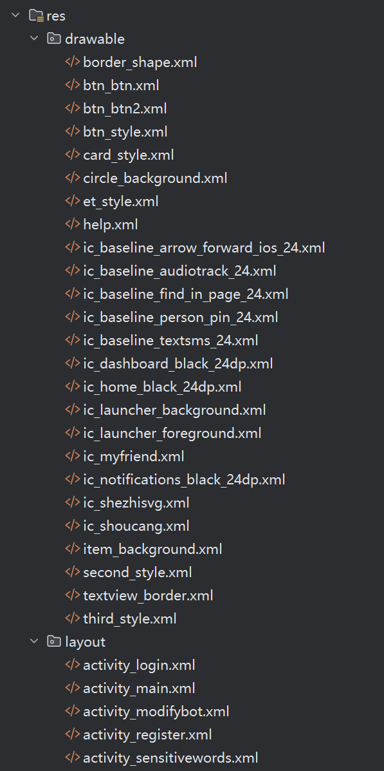
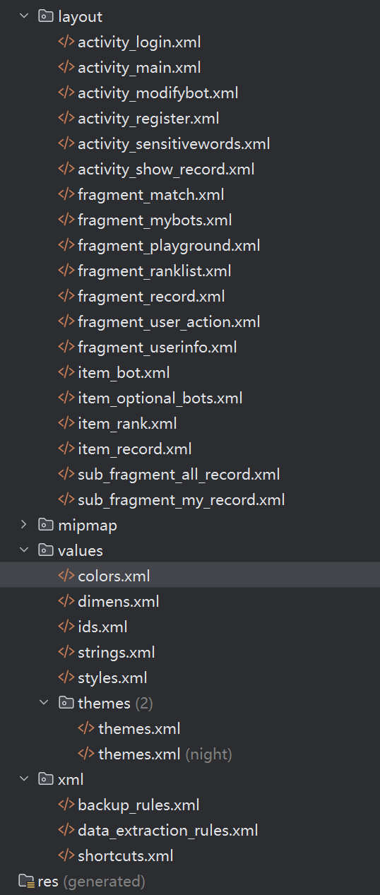
五、文件结构与用途
配置文件部分文件结构

Slide 21
五、文件结构与用途
文件用途
命名空间
命名空间 | 说明
com/example/kob_android/activity | Activity包，存几乎所有Activity
com/example/kob_android/adapter | 适配器包，封装提供可供列表用的数据元素
com/example/kob_android/database | 数据服务包，封装一个表和SharedPreference
com/example/kob_android/fragment | 存放与SMS短信相关的源代码文件
com/example/kob_android/gameObjects | 存放与天气数据有关的源代码文件
com/example/kob_android/net | 网络请求包
com/example/kob_android/pojo | 实体类
com/example/kob_android/utils | 工具类

Slide 22
五、文件结构与用途
文件用途
包名称 | 子包名 | 文件名 | 说明
kob_android.Activity |  | LoginActivity | 登录页面
 |  | MainActivity | 主页面，几乎所有Fragment挂靠
 |  | ModifyMyBotActivity | 修改Bot的界面
 |  | RegisterActivity | 注册界面
 |  | SenstiveWordActivity | 敏感词屏蔽界面
 |  | ShowRecordActivity | 播放回放页面
kob_android.adapter | pageAdapter | ViewPagerAdapter | Page适配器
 |  | BotItemAdapter | Bot条目适配器
 |  | RankItemAdapter | 排行条目适配器
 |  | RecordItemAdapter | 回放条目适配器
kob_android.database |  | RecordItemDBHelper | 封装SQLite
 |  | UserSharedPreferences | 封装SharedPreferences
kob_android.Fragment | subFragment | AllRecordFragment | 展示所有回放的Fragment
 |  | MatchFragment | 匹配组件的Fragment
 |  | MyRecordFragment | 展示我的回放Fragment
 |  | UserActionFragment | 用户移动蛇的Fragment
 |  | BotListFragment | Bot列表的Fragment
 |  | PlayGroundFragment | 游戏页面的Fragment
 |  | RankListFragment | 排行页面的Fragment
 |  | RecordListFragment | 回放列表的Fragment
 |  | UserInfoFragment | 用户信息的Fragment
kob_android.gameObject | infoUtils | Cell | 蛇身体单元
 |  | GameMapInfo | 当前对局信息
 |  | SnakeInfo | 蛇的配置信息
 |  | StartGameInfo | 开启游戏时初始数据
 |  | GameMap | 游戏地图配件
 |  | GameObject | 游戏基类，所有游戏类继承此类
 |  | MySurfaceView | 游戏界面类，展示游戏动画
 |  | Snake | 蛇类，执行蛇行为的发出者
 |  | TimeThread | 线程类，配合界面类控制所有游戏类
 |  | Wall | 墙类
kob_android.net | hilt | NetWorkModule | 网络配置文件
 |  | TokenInterceptor | 为所有请求添加token
 | responseData | RankListData | 排行条目数据格式适配器
 |  | RecordItemsData | 回放条目适配器
 |  | ApiService | 一系列接口api
 |  | BotApiService | 一系列接口api
 |  | ListApiService | 一系列接口api
kob_android.pojo |  | Bot | Ai类
 |  | Record | 回放类
 |  | RecordItem | 回放条目适配器
 |  | User | 用户类
kob_android.utils |  | Constant | 工具类
kob_android |  | MyApplication | Application,APP初始化工具

Slide 23
五、文件结构与用途
文件用途
Android的资源文件保存在/res的子目录中
/res/drawable目录中保存的是图像文件
/res/layout目录中保存的是布局文件
/res/values目录中保存的是用来定义字符串和颜色的文件
/res/xml目录保存的是XML格式的数据文件
所有在程序开发阶段可以被调用的资源都保存在这些目录中

Slide 24
五、文件结构与用途
11.3.1 文件结构与用途
资源文件名称与用途
资源目录名 | 作用
drawable | 可绘制组件，主要用来实现登录页面效果
layout | 布局文件
mipmap | 图片资源，存启动图标与快速开始图标
values | 字符串、颜色、值资源，供其它地方引用
xml | 快速启动配置文件

Slide 25
五、文件结构与用途
11.3.1 文件结构与用途
太多了这里只说明Layout资源资源目录
资源名称 | 功能
activity_login | 登录页面资源文件
activity_main | 主页面资源文件
activity_modifybot | 编辑Bot页面资源文件
activity_register | 注册页面资源文件
activity_sensitivewords | 敏感词页面资源文件
activity_show_rocord | 回放页面资源文件
fragment_match | 匹配页面组件资源文件
fragment_mybots | 我的Bot页面组件资源文件
fragment_playground | 游戏页面组件资源文件
fragment_ranklist | 排行页面组件资源文件
fragment_record | 回放页面组件资源文件
fragment_userinfo | 用户信息组件资源文件
fragment_user_action | 用户移动组件资源文件
item_bot | Bot条目资源文件
item_rank | 排行条目资源文件
item_record | 回放条目资源文件
sub_fragment_all_record | 所有回放条目资源文件
sub_fragment_my_record | 我的回放条目资源文件

Slide 26
六、创新点及开发时所用与本课程相关技术
本次开发的主要创新点为：
1. 前后端分离，几乎所有数据都走网络请求，数据通过接口请求，实现了不同设备数据同步，网页端与移动端一同游戏
2.利用原生JAVA模拟实现了游戏引擎的功能
3.通过Intent传递及多重逻辑判断实现，快速开始游戏功能
4. 调用大语言模型实现需求

Slide 27
六、创新点及开发时所用与本课程相关技术
其中在本次期末考试中，应用了哪些技术与本课程相关知识点。
1.各种组件之间嵌套实现多样的界面效果
几乎所有地方都是Activity套Fragment
Activity套Fragment再套TabView再套ViewPage2实现回放功能的界面滑动切换的效果
2.利用Application实现主题切换
3.利用OKHttp、Hilt封装了大量网络接口，屏蔽数据不一致的问题，方便对接后端。集成WebScoket服务
4.封装大量Adapter适应多种数据条目

Slide 28
六、创新点及开发时所用与本课程相关技术
其中在本次期末考试中，应用了哪些技术与本课程相关知识点。
5. 封装SQLite与SharePreference
6. 大量的多线程、回调、安卓组件生命周期函数的运用
7. 对于素材资源的运用，抽离了多种Drawable组件实现资源复用
8. 使用MSurfaceView实现贪吃蛇动画效果
9. 使用ConvertView实现资源复用
10. Activity启动模式的运用，比如登录页面进主页面时会销毁Activity栈再启动

